Slide 1
Hondengedrag
Klas 1 Dierverzorging/para

Slide 2
Lichaamstaal
Zonder naar details te kijken kan je een aantal houdingen zien:
Hoge houding
Lage houding
Ambivalente houding
Notes:
Wanneer je de ‘neutrale’ houding kent, kan je vervolgens bepalen of de hond een ‘hoge’ of ‘lage’ houding laat zien.

Slide 3
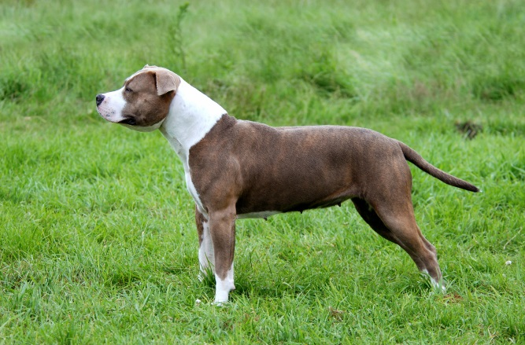
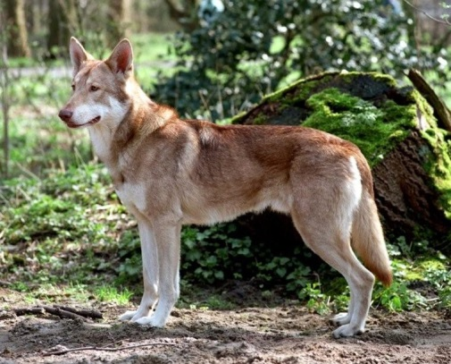
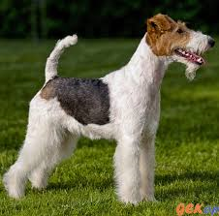
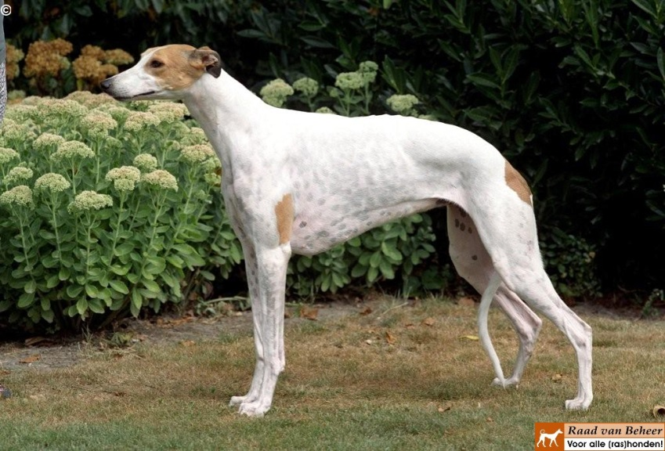
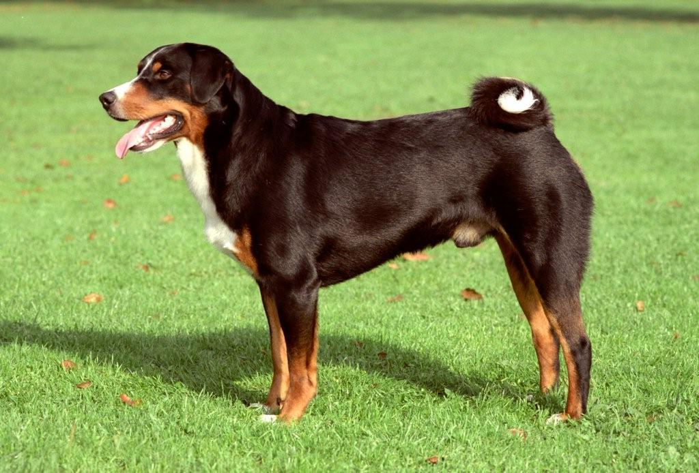
Rasverschillen herkennen
Alle rassen hebben een neutrale houding die er anders uit kan zien

Slide 4
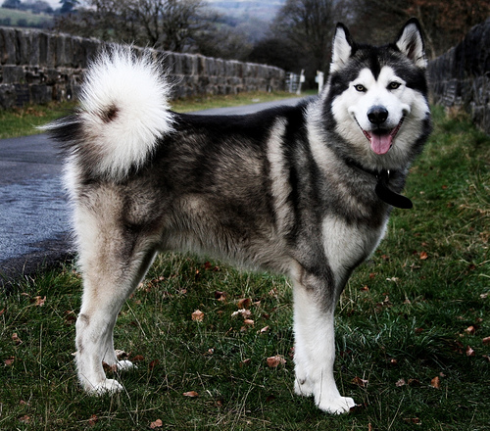
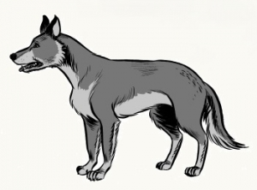
Neutrale houding
Oren
Ogen
Staart

Slide 5
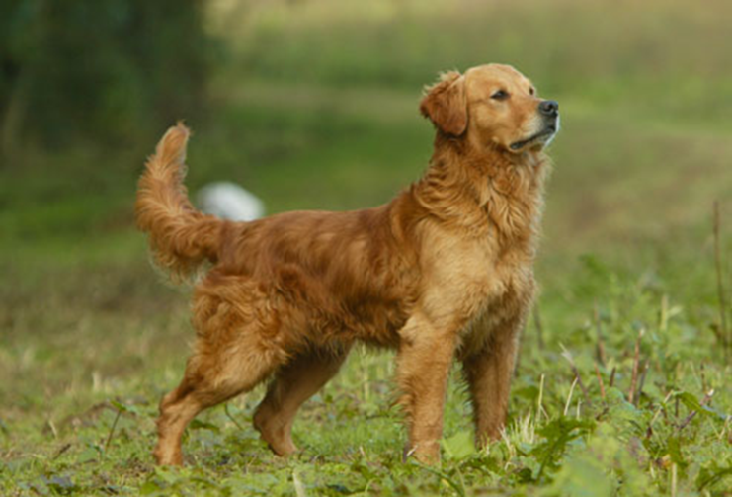
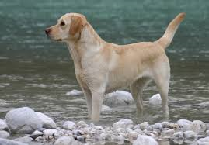
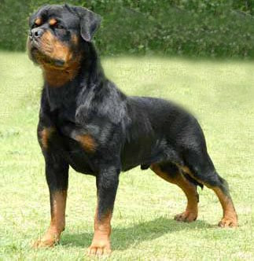
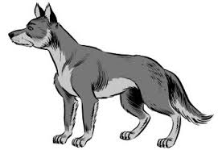
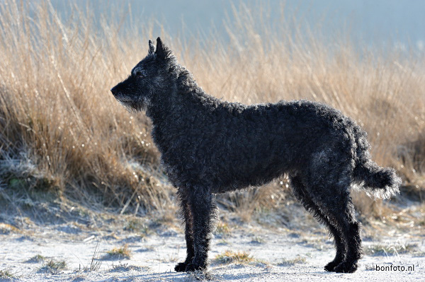
Hoge houding

Slide 6
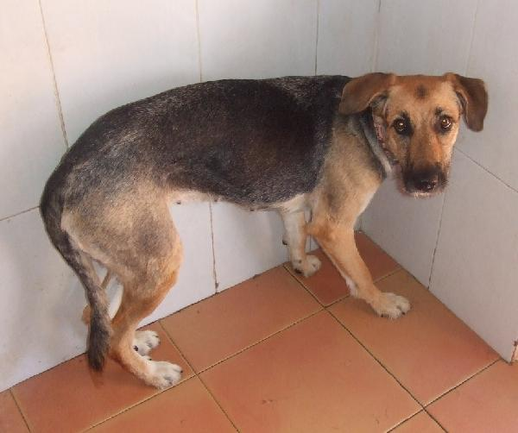
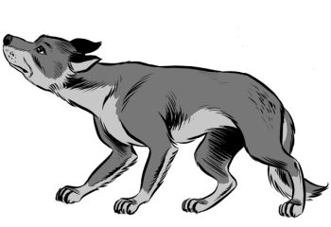
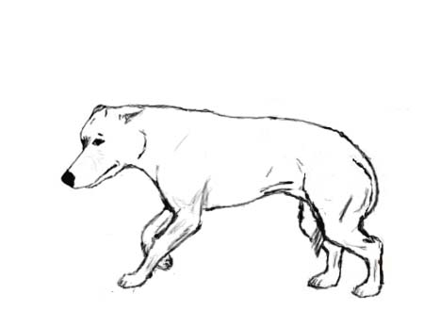
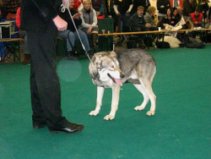
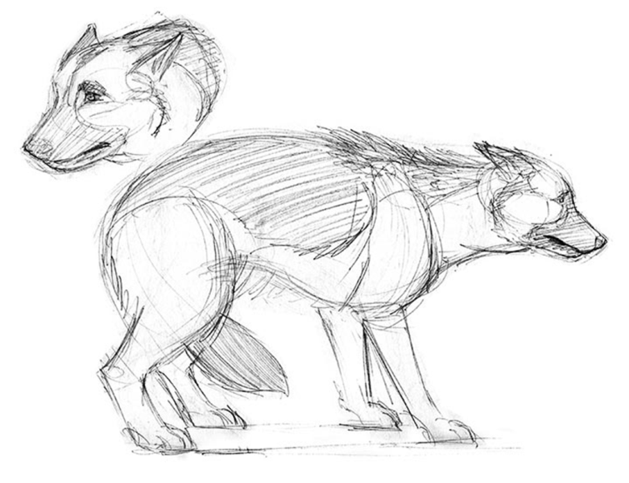
Lage houding

Slide 7
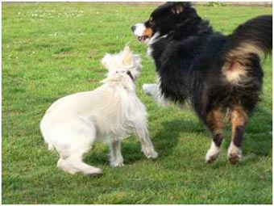
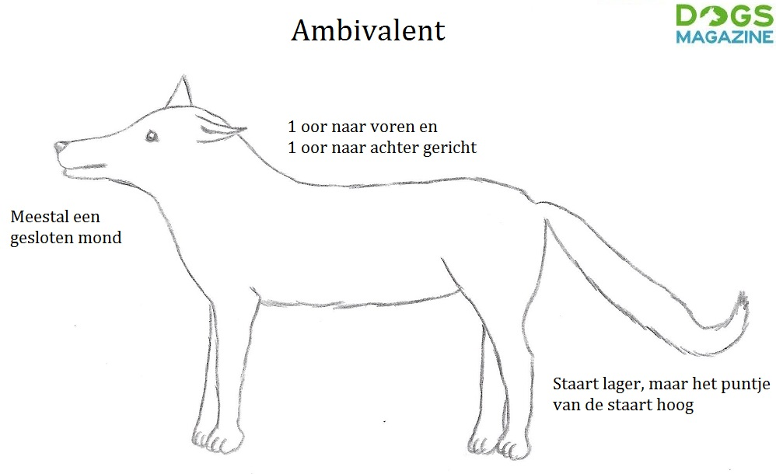
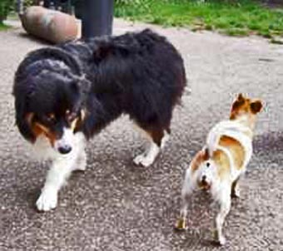
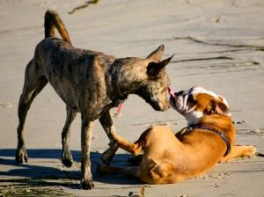
Ambivalente houding

Slide 8
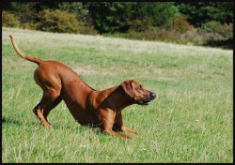
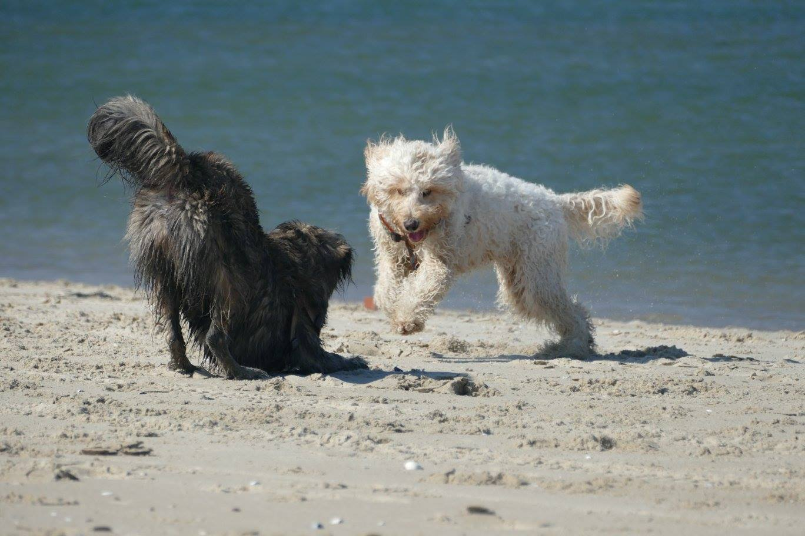
Spelboog

Slide 9
Samenleven in groep
Hond is een sociaal familie dier
Regels en afspraken zijn voor elkaar duidelijk, daarin is geen sprake van een absolute dominante.
Rolverdeling
Op basis van kwaliteiten
Verschillende signalen waarmee een hond laat zien dat hij zelfverzekerd of onzeker is.
Notes:
‘Dominantie zegt iets over de relatie tussen twee individuen. Degene die de meeste conflicten over resources wint is dominant over het andere individu’.
Resources: dingen die voor een hond belangrijk zijn (ligplaats, voedsel, speeltje, seks, veiligheid)

Slide 10
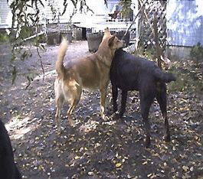
Hogere houding
Ook wel ‘dominantiehandelingen’ → bevestigen de onderlinge verhouding, laten zien wie de sterkere is.
‘Symbolisch paren’
Overstaan
Voorpoot opleggen
Kop over de nek van een andere hond leggen

Slide 11
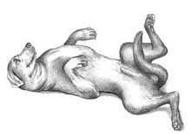
Onderdanigheidshandelingen
Zorgen voor duidelijkheid → daarmee neemt de eventuele agressie bij de ander af of ontstaat een ontspannen sfeer.
Bek likken bij andere hond
Deemoedsplasje
Bedelgebaar met voorpoot
Op de rug liggen met buik bloot

Slide 12
Conflict vermijdend gedrag
De communicatie van de hond is erop gericht schade te voorkomen
Oogcontact vermijden
Spelbuiging inzetten
Gaan snuffelen of weglopen en dan een plas doen.

Slide 13
Angst
Een angstige hond blokkeert en leert niet meer
Signalen van angst zijn:
Kop laag houden
Grote ogen, waarbij oogwit is te zien
Aangespannen lippen
In elkaar krimpen
Met een bolle rug staan
Lichaam of deel ervan afwenden vd dreiging
Zeer lage staart, soms tussen de poten

Slide 14
Agressie
Zowel een hoge als een lage houding gebruiken bij agressie. Je hebt het dan over:
‘bedreigende’ agressie (offensief)
Angst gedreven agressie (defensief)
Signalen van agressie:
Grommen
Fixeren met een harde blik in de ogen
De neus rimpelen
De tanden ontbloten

Slide 17
Stress signalen
Altijd interactie met iets of iemand
Negatief en postief
Signalen: afhankelijk van situatie/context
Tongelen
Poot heffen
Vacht uitschudden / krabben
Gapen
Kwalen / hijgen
Borstelen
Niezen
Zicht uitstrekken
In de riem bijten

Slide 18
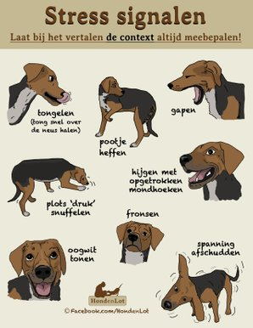

Slide 20
Afsluiting en huiswerk
Ga in de wikiwijs naar Les 3
Lees en maak het hoofdstuk uit de link
Kijk het filmpje ‘woordenboek van de hond’.

